Slide 1
Schweiz

Slide 2
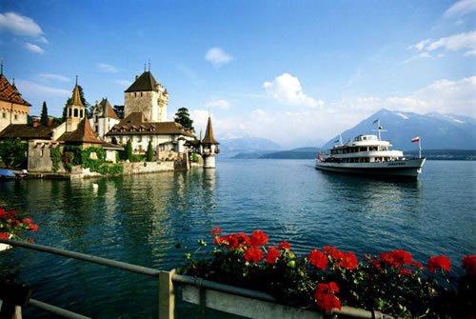
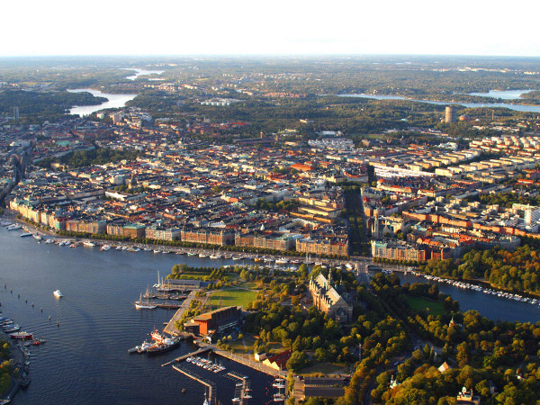
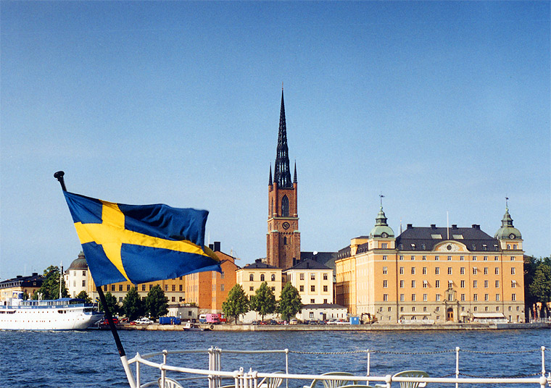
Die Schweiz ist der kleine Staat. Sie liegt im Westeuropa neben Österreich, Frankreich, Deutschland, Liechtenstein und Italien.

Slide 3
Bern ist die Hauptstadt der Schweiz und die größten Städte sind Zürich und Genf.
Das Bern

Slide 4
In der Schweiz wohnen 7 200 000 Menschen. Das Land ist mehrsprachig. Man spricht Deutsch, Französisch, Italienisch und Rätoromanisch
Zürich- 371 767 Einwohner
Genf - 185 524 Einwohner
Bazylea - 165 847 Einwohner
Lozanna - 129 000 Einwohner
Bern - 128 041 Einwohner

Slide 5
Die Schweiz lässt sich in drei landschaftliche Grossräume einteilen, die grosse Unterschiede aufweisen: den Jura, das dichtbesiedelte Mittelland sowie die Alpen mit den Voralpen. Rund 48 Prozent der Landesfläche gehören zu den Alpen im engeren Sinne, 12 Prozent zu den Voralpen. 30 Prozent werden zum Mittelland gerechnet, und der Jura nimmt die restlichen zehn Prozent der Landesfläche ein.
Das Schweizer Mittelland wird im Nordwesten und Norden geographisch wie auch geologisch durch die langgestreckten Höhenzüge des Juras abgegrenzt. Im Süden gegen die Alpen hin wird meist der an einigen Orten relativ abrupte Anstieg zu Höhen über 1'500 m ü. M. als Kriterium für die Abgrenzung verwendet. Die südwestliche Grenze des Schweizer Mittellandes bildet der Genfersee, die nordöstliche der Bodensee zusammen mit dem Rhein. Die Bevölkerungsdichte der Schweiz wird von den sämtlich im Mittelland liegenden Ballungszentren mit den beiden in der Grösse bescheidenen und dennoch wichtigen Weltstädten Zürich und Genf bestimmt. In den typischen Mittellandkantonen Aargau und Zürich steigt die Bevölkerungsdichte auf 600 bis fast 800 Personen pro Quadratkilometer.

Slide 6
Gebirge
In der Schweiz gibt es über 3'350 Gipfel über 2'000 Meter Höhe. Die zwölf höchsten Berge der Schweiz liegen alle in den Walliser Alpen. Der höchste Gipfel ist die 4'634 m ü. M. hohe Dufourspitze im Monte-Rosa-Massiv. Die Dufourspitze ist damit gleichzeitig der höchste Punkt der Schweiz, allerdings steht das Monte-Rosa Massiv zum Teil auf italienischem Staatsgebiet. Der höchste vollständig auf Schweizer Territorium liegende Berg ist der Dom. Er liegt zwischen Zermatt und Saas-Fee und ist 4'545 m ü. M. hoch.
Der wohl bekannteste Berg in den Schweizer Alpen ist das 4'478 m ü. M. hohe Matterhorn. Im Berner Oberland bilden der Eiger (3'970 m ü. M.), der Mönch (4'107 m ü. M.) und die Jungfrau (4'158 m ü. M.) eine bekannte und auch aus dem Mittelland sichtbare Gruppe. Markante Punkte der Ostalpen sind der Piz Bernina (4'049 m ü. M.), der östlichste Viertausender der Alpen und einziger Viertausender der Ostalpen, sowie der Piz Kesch, ein weiterer Berg mit mehr als 1’500 Metern Prominenz.

Slide 7
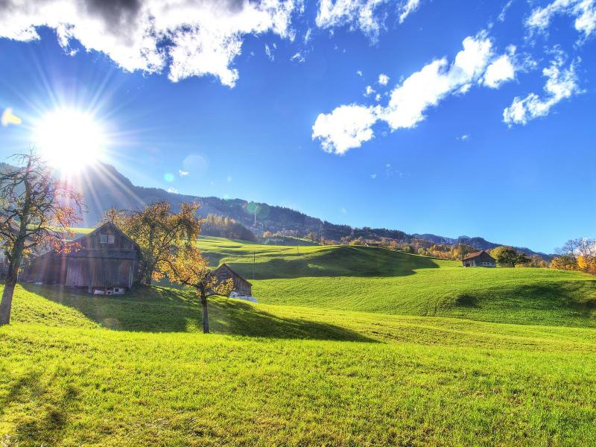
Natur
In der Schweiz gibt es ungefähr 40'000 Tierarten. Etwa 30'000 davon sind Insekten. Nur etwa 9'500 von diesen geschätzten 40'000 Tierarten sind beschrieben.
In der Schweiz kommen insgesamt rund 43'000 Arten von Tieren, Pflanzen und Pilzen vor, darunter 83 Säugetierarten.
Das Jedermannsrecht gestattet in der Schweiz allen Menschen, sich unter bestimmten Einschränkungen frei in der Natur zu bewegen. Auch das Sammeln von Beeren und Pilzen ist mit Einschränkungen gestattet.

Slide 8
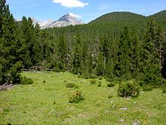
In einigen Kantonen darf an bestimmten Gewässern im Rahmen des Freiangelrechts unter gewissen Voraussetzungen ohne Bewilligung gefischt werden, ansonsten ist ein Patent nötig. Die Jagd ist in den nördlichen Kantonen als Revierjagd organisiert, in den meisten übrigen Kantonen als Patentjagd; siehe auch Jagdrecht (Schweiz).

Slide 9
Schweizer Bürgerrecht
Das Schweizer Bürgerrecht ist die gebräuchliche Bezeichnung für die schweizerische Staatsbürgerschaft. Es kann gemäss Art. 37 Abs. 1 der Bundesverfassung nicht ohne gleichzeitigen Erwerb des Bürgerrechts einer Gemeinde und des Bürgerrechts des Kantons erworben werden. Die Gemeinde- und Kantonsbürgerrecht vermitteln das Schweizer Bürgerrecht.
Die Gemeinde, deren (Gemeinde-) Bürgerrecht ein Schweizer besitzt, wird Bürgerort (auch Heimatort) genannt.
Schweizer, welche im Ausland leben, werden Auslandschweizer genannt. Die Auslandschweizer werden oft auch als die Fünfte Schweiz bezeichnet.[Dieser Ausdruck erklärt sich aus den vier Sprachregionen der Schweiz.

